Slide 1
Kost og hjertesvigt
Notes:
Opdateret 2025 af klinisk diætist Lotte Juul, Hjerteforeningen

Slide 2
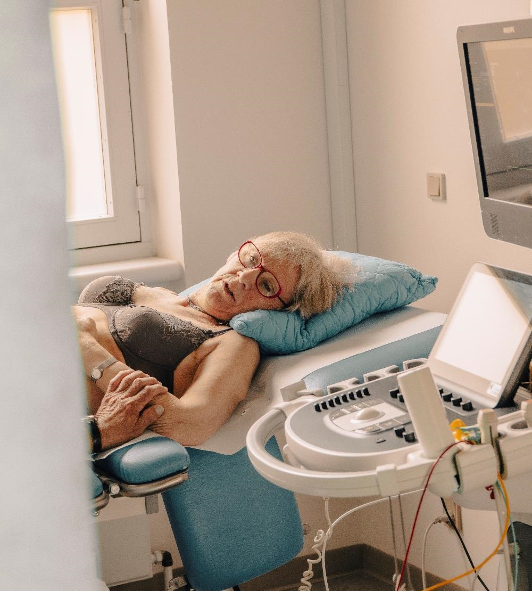
Forekomst
Omkring 672.000 danskere lever med en hjerte-kar-sygdom
Ca. 77.000 mennesker har hjertesvigt
Ca. 12.000 nye tilfælde om året
Notes:
Hjertetal fra Hjerteforeningen. 2024 / https://hjerteforeningen.dk/forskning/fakta/noegletal/

Slide 3
Hvad er hjertesvigt
Hjertets pumpekraft er nedsat
Hjertet er på overarbejde og forsøger at kompensere
Hjertesvigt har 4 NYHA-klasser = sværhedsgrader af sygdom
NYHA klasse 3 og 4 har ofte ernæringsmæssige konsekvenser
Notes:
Ved hjertesvigt er hjertets pumpekraft nedsat i forhold til kroppens behov. Hjertesvigt også kaldet hjerteinsufficiens udvikles gradvist og optræder i forskellige sværhedsgrader kategoriseret ved fire såkaldte NYHA-klasser (New York Heart Association). NYHA I har den lette grad af sygdomsbelastning, mens NYHA IV har den sværeste grad af sygdomsbelastning, og også de største ernæringsmæssige konsekvenser.
BAGGRUND: Der er således stor spredning på ernæringsproblematikkerne i denne patientgruppe. Fra velfungerende patienter med fint energiindtag og god appetit – til alvorlig syge patienter med utilsigtet vægttab, småtspisende med kvalme og madlede. Første halvdel af oplægget er til den dårlige patient, mens anden halvdel er til patienten med god appetit.

Slide 4
Ernæringsmæssige udfordringer
Symptomer på hjertesvigt er individuelle
Kvalme og madlede
Åndenød ved aktivitet eller i hvile
Appetitløshed
Udtalt træthed
Væske ophobes i ben, lunger og mave
Notes:
Når hjertets pumpekraft er nedsat, kommer hjertet på overarbejde. Hjertet kompenserer for at opretholde den mængde blod, der per minut skal cirkulere ud i kroppen. Væskebalancen forskydes og der kan forekomme væskeophobninger i ben, mave eller lunger. Dette kan medføre kvalme, appetitløshed, træthed og åndedrætsbesvær. Dette stresser kroppen, så udskillelsen af stresshormoner øges og stressmetabolismen aktiveres. Det betyder at behovet for protein og energi øges.

Slide 5
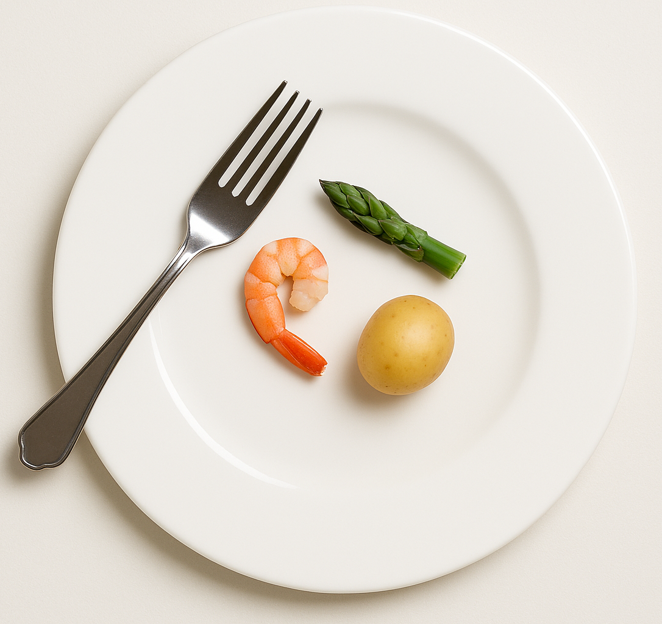
Hvis appetitten er lille
Mange bække små, spis 6-8 daglige måltider
Små overskuelige portioner
Suppler med kalorieholdige drikke
Fokus på protein og planterigets fedt
Notes:
BAGGRUND: Når patienten med hjerteinsufficiens er ramt af alvorlig grad af sygdom, kommer behandling af undervægt, lavt energiindtag og svækkelse i første række. Patienten er i metabolisk stress og anbefales ”kost til småtspisende” med seks til otte små måltider over dagen. Voluminøse fødevarer må begrænses til fordel for mad med større energi- og proteintæthed.
Svært hjertesvigt øger stressmetabolismen og hermed behovet for energi. Det bliver derfor ofte nødvendigt med flere måltider i løbet af dagen for at dække kroppens øgede energibehov.
Når appetitten er nedsat, kan ”mange bække små” i form af seks-otte små måltider over dagen sikre, at kroppen alligevel få den næring, der er brug for.
Portionerne skal være små og overskuelige, og maden være flot og indbydende anrettet. Spis lidt, men spis tit – helst et lille måltid hver tredje time.
Ved alvorlig sygdom må de sunde grøntsager og gode kostfibre vige pladsen for protein og fedt (primært umættet fra planteriget).
For når kroppen er ramt af svært hjertesvigt, så kommer behandling af undervægt, svækkelse og hjertesygdom i første række.

Slide 6
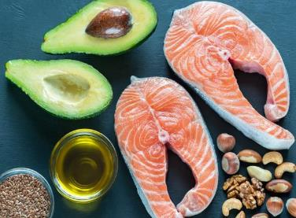
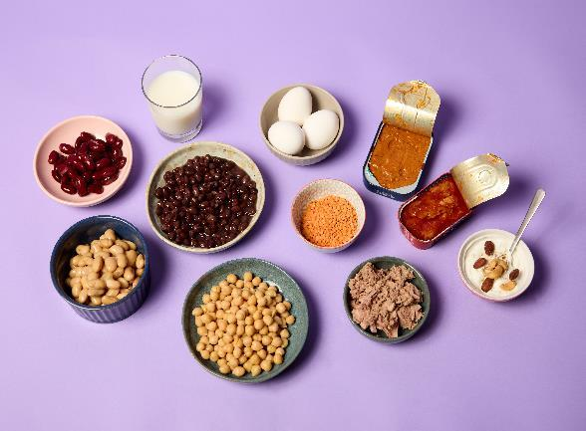
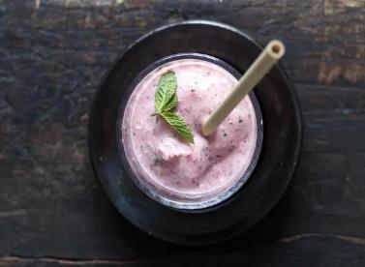
Kost til småtspisende
- med svær grad af hjerteinsufficiens
Umættet fedt som førstevalg
Protein i fokus
Suppler med drikke
Notes:
Fedt er det næringsstof, som giver mest energi per gram.
Vælg umættet fedt som førstevalg for hjertesundhedens skyld; Planteolier, avokado, oliven, nødder, kerner, mandler, frø. Baseret på olier er også remoulade, mayonnaise, hummus
Bevar mest mulig muskelmasse ved at fokusere på protein i kosten
- Øg proteinindholdet i kosten
Protein fås fra fisk, fjerkræ, kød, æg, mælk, yoghurt og ost.
I praksis anbefales mere protein fra fisk, fjerkræ og kød på bekostning af nogle af måltidets grøntsager.
Yoghurt, skyr og småretter med æg kan indgå som mellemmåltider.
Mælk, smoothies, juice, drikkeyoghurt og andre kalorietætte drikke kan supplere kosten dagen igennem.

Slide 7

Lav på energi
Øg indtaget af energi via fedt
Vælg primært umættet fedt
Berig måltider fx sovs, mos, grød med 1 tsk. olie
Notes:
Fedt er det næringsstof, som indeholder mest energi per gram, og derfor er fedt en vigtig del af maden ved et øget energibehov.
Det er sundest for hjertet, når fedtet vælges fra planteriget, fx olier, nødder, mandler, kerner, avokado, oliven, mayonnaise, remoulade og også de fede fisk.
I praksis kan supper, mos, sovs og grød beriges med en skefuld rapsolie. Rapsolie er smagsneutral.
Nødder, mandler og oliven kan udgøre små mellemmåltider
Avokado med mayonnaise samt fed fisk kan spises til hovedmåltid.
I visse situationer er det ikke nok til at holde vægten, og så må også fedtstoffer fra dyreriget (mættet fedt) benyttes som energikilde.

Slide 8
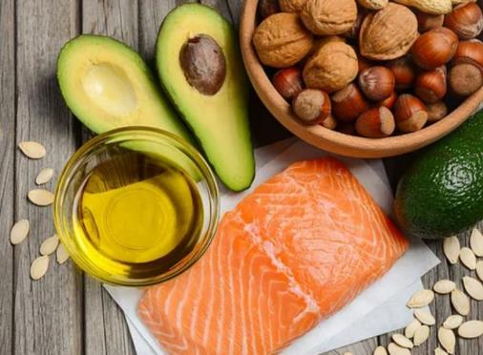
Mere umættet fedt
Rapsolie til at berige grød, mos og suppe
Mayonnaise, remoulade på brød
Peanutbutter
Pesto, hummus, oliventapenade som dip
Fede fisk og fiskepålæg
Avokado
Oliven til at nippe af
Nødder, mandler og kerner
fra fisk og planteriget
Notes:
Forslag til umættet fedt i kosten

Slide 9


Bevar muskelmassen med protein
Ved svær hjertesvigt
– øget behov for protein
1,4 g pr. kilo kropsvægt
Notes:
BAGGRUND: Øget proteinbehov ved svært hjertesvigt til 1,4 g pr. kilo kropsvægt.
Protein er ekstra vigtigt under svært hjertesvigt, da protein begrænser tab af muskelmasse. Sygdom tærer på muskelvæv, herunder hjerte- og lungevæv. Dette sker ikke i samme grad ved vægttab hos raske.
Protein fås fra fisk, fjerkræ, kød, æg, mælk, yoghurt og ost. I praksis skal du spise lidt mere protein fra fisk, fjerkræ og kød på bekostning af nogle af måltidets grøntsager.
Yoghurt, skyr og småretter med æg kan indgå som mellemmåltider. Mælk kan supplere kosten dagen igennem (350-500 ml. dagligt)

Slide 10
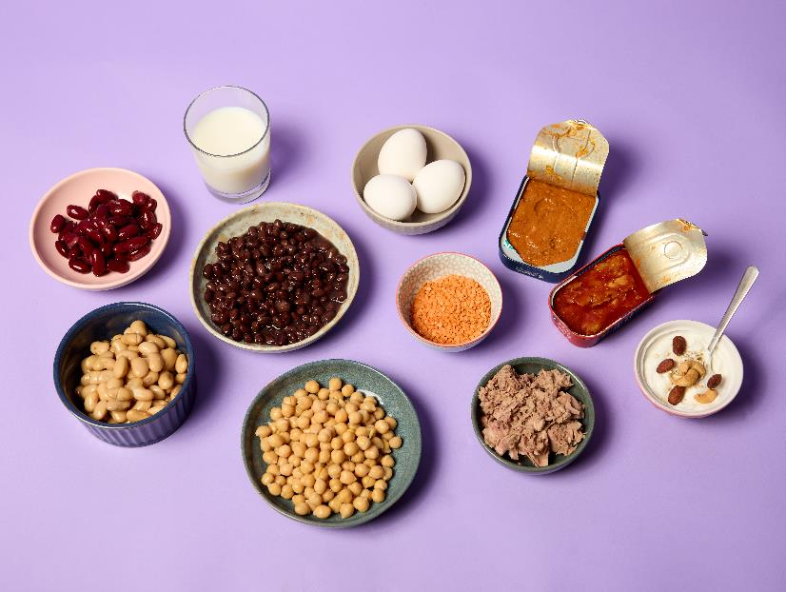
Mere protein i kosten
Skyr med friske bær
Koldskål med knas
Iskold syrlig smoothie
¼ rugbrød m. æg, tun, fiskedelle mm.
Omelet, røræg, blødkogt æg
Kogt torsk m. lidt grønt og kartoffelmos
Suppe med linser
Minimælk
Mandler
Notes:
Forslag til mere protein i kosten

Slide 11
Når lysten til mad er forsvundet
Måltider
Antal
Størrelse
Konsistens
Fast
Blødt
Pureret
Flydende
Smag
Surt
Sødt
Bittert
Salt
Farver/anretning
Stimuler appetitten
Temperatur
Kold
Varm
Notes:
Det kan være svært at spise, når appetitten er helt forsvunden, men der er en række råd du kan forsøge dig med;
Måltider: Det er ofte lettere at spise flere små måltider end 3 store hovedmåltider
Konsistens: Mad, som kræver meget tyggearbejde, kan vokse i munden og bremse lysten til at spise. Vælg i stedet madretter af flydende, findelt eller blød konsistens, som er nemt at spise fx suppe, røræg, skyr eller dampet fisk
Smag: Det søde kan smage vammelt, mens det sure kan friske smagen op – og andre gange er det helt omvendt. Prøv dig frem med forskellige smage. Der kan være smage, som er nemmere for dig at spise end andre. Prøv både salt, bittert, sødt og surt.
Temperatur: Måske er det nemmere med kold mad end varm mad? I så fald er der intet galt i at spise kold mad til alle måltiderne.
Farver: Anret maden flot og lækkert – brunt i brun er ikke det bedste til at stimulere appetitten.
Ro: Skab en rolig atmosfære omkring måltidet evt. lidt stille musik, en dug på bordet og en snak der ikke handler om sygdom

Slide 12
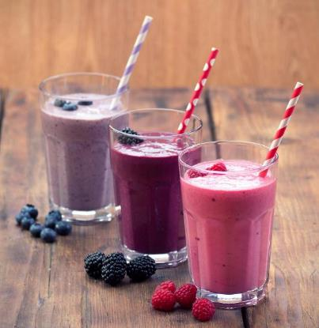
Når der er brug for noget ekstra
Suppler kosten med energirige drikkevarer:
Mælk
Drikkeyoghurt
Drikkeskyr
Smoothies
Juice
Ernæringsdrikke
Notes:
Drikkevarer kan godt gøre det ud for et måltid, når appetitten ikke rækker.
Hvis vejrtrækningen er besværet, er det lettere at drikke næring end at spise det.
Drikke mætter ikke på samme måde som mad, så de kan bidrage med ”det ekstra”, der skal til.
Ofte kan energibehovet dækkes via ekstra mælk, kakao, drikkeyoghurt, drikkeskyr, smoothies og juice.

Slide 13


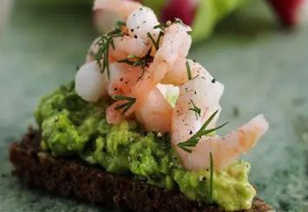
Hvordan kan kostindtaget øges derhjemme?
Når energien skal forvaltes
Når der er hjælp at hente
Når det skal være enkelt
Notes:
Træthed er et svært symptom ved svær hjerteinsufficiens, som dræner energien. Energiforvaltning er derfor en vigtig ting. Hvordan bruges energien bedst. En dagsplan kan være en god ide. En plan for hvile, en plan for dagens måltider og en plan for tid til ”det gode i tilværelsen”
Hjælp fra netværk kan være guld værd, når energien skal bruges på det rigtige. Hvor kan der hentes hjælp og til hvilke opgaver i hjemmet.
Sæt baren lavt og vælg de nemme løsninger. Går det simpelt og enkelt at spise fx er rugbrødmadder bedre end det måltid som aldrig blev til noget..

Slide 14
Forslag til dagskost
Morgenmad | Skyr / havregrød - med bær og mysli
Formiddag | Smoothie
Frokost | Brød med fed fisk med mayonnaise, remoulade, avokado-mos, hummus eller en omelet
Eftermiddag | Syrlig drikkeyoghurt
Aftensmad | Kylling / fisk med kartoffelmos tilsat olie. Lidt grønt og sovs
Sen aften | 1 lille skål med nødder, mandler, chokolade 70%
Notes:
Her ses en vejledende plan for sammensætning af dagens måltider, når appetitten er lille – fokus på konsistens, små måltider, umættet fedt og protein.

Slide 15

Vægt under sygdom
Undgå vægttab under svær sygdom
Fokus på at holde vægten stabil
Vej dig selv hver dag eller min. 3 gange om ugen
Væskeophobninger kan være årsag til vægtøgning
Notes:
BAGGRUND: Vægttab for patienter med hjerteinsufficiens kræver en individuel vurdering. Patienten kan fremstå overvægtig, men stressmetabolisme
og underernæring kan være skjult bag en abdominal væskeophobning. Tilsigtet vægttab til reelt overvægtige patienter med let grad af hjerteinsufficiens kan i visse tilfælde anbefales. Det er dog ikke entydigt, hvilket BMI der er forbundet med den største overlevelse hos patienter med hjerteinsufficiens.
Under svær sygdom skal du forsøge at holde din vægt stabil. Vægttab under svær sygdom fører til tab af energi og øget tab af muskelmasse, herunder hjertevæv
Hvis vægten stiger, er vægttab ikke altid løsningen. Det kan handle om væskeophobning og ikke øget fedtmasse.
Vej dig hver dag eller mindst tre gange om ugen og hold øje med vægtudsving. Oplever du, at din vægt svinger med 1-2 kilo på blot et par dage, kunne det tyde på væskeophobning. Væskeophobning, et symptom på hjertesvigt, kan være årsagen.
Væskeophobning kan forveksles med overvægt og skjule underernæring og proteinunderskud.
Vægttab under sygdom vil overvejende blive tab af muskler, herunder hjertemuskulatur, og kun i mindre grad tab af fedtmasse. Vægttab ved svær hjerteinsufficiens kan derfor ikke anbefales.
Alvorligt syge og småspisende skal derfor ikke tabe sig.

Slide 16
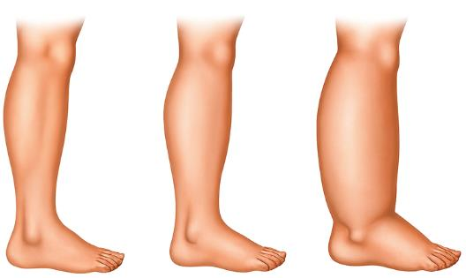
Væskeophobninger
Væske kan forekomme i ben, lunger og mave
Hold øje med væskeophobning ved daglig vejning
Symptomer ved væske i mave og lunger:
kvalme og madlede
træthed og åndedrætsbesvær
svært at tygge maden og trække vejret samtidig
spisning kan blive en udfordring
Normalt ben
Let ødem
Moderat til svær ødem
Notes:
BAGGRUND: Væskeophobning er et klassisk symptom på hjerteinsufficiens og opstår når hjertets pumpekraft er nedsat. Blodet kan populært sagt stå i kø for at komme ind i hjertet. I denne proces trækkes noget af væsken fra blodet ud i vævet, som kan sætte sig som væskeophobninger i lunger, mave eller ben. Derfor anbefales daglig vejning. Patienten bør reagere ved vægtstigning på 1½-2 kg over et par dage og kontakte læge eller hjertesvigtsklinik
Hvis du oplever hævede ben og en vægtøgning på 1-2 kg, vil det med stor sandsynlighed handle om væskeophobning. Kontakt lægen mhp. om du skal reguleres i medicin eller have en max grænse for væskeindtag.
Væskeophobning i lunger opleves som svær træthed og åndedrætsbesvær. Fx udfordringer med af at trække vejret og tygge maden samtidig. Her er madens konsistens vigtig. Kosten kan med fordel være let, blød eller findelt, så den er nem at spise. Trætheden begrænser antallet af vågne timer i døgnet, hermed antal måltider. Vær opmærksom på at få spist hyppigt i de vågne timer. Sommetider er der behov for supplement med energi- og proteinrige drikke.
Væskeophobninger i mave kan give kvalme, nedsat appetit og følelsen af at være fyldt op. Måltiderne må gøres små, hyppige og indbydende. Hvis du spiser knap det halve af det din normale madmængde, har du behov for energiberigelse af din mad. Det betyder fx tilsætning af rapsolie i supper, grød, sovs, mos og smoothie. Det er også vigtigt med øget fokus på protein.

Slide 17

Spar på salt
Salt binder væske i kroppen → risiko for væskeophobning
4 råd til at få mindre salt:
            Trap dit daglige saltindtag ned over tid
            Begræns brug af forarbejdet mad
            Lav mere mad fra bunden
            Køb fødevarer med Nøglehulsmærket
Max 5 g salt dagligt
Notes:
BAGGRUND: Der er evidens for at saltrestriktion svarende til den generelle anbefaling. Saltrestriktion kan begrænse væskeophobning hos patienter med
hjerteinsufficiens, som har store udsving ift. væskeophobninger, på trods af optimeret medicinsk behandling. Derfor stiles indsatsen
mod max 5-6 gram salt dagligt, ligesom det anbefales til raske.
Spar på salt mhp. et lavere blodtryk. Det letter arbejdet for hjertet. Salt binder væske til kroppen, noget som øger belastningen på hjertet.
Størstedelen af vores saltindtag kommer fra færdigfremstillede og ultraforarbejdede fødevarer fx pålæg, færdigretter, fastfood, brød, ost, dressing osv.
Gå efter de uforarbejdede / ”rene” fødevarer
Gå efter nøglehulsmærket = fødevarer med lavere indhold af salt
Det totale saltindtag i løbet af et døgn bør ikke overskride 1 teske, som svarer til ca. 6 g salt (NaCl). Et begrænset saltindtag betyder, at man må begrænse salttilsætning i kosten ved bagning af brød, kogning af kartofler etc.

Slide 18

Væskerestriktion
Ved svær grad af hjertesvigt kan lægen ordinere væskerestriktion på max 1½ - 2 liter
Notes:
Ved svær grad af hjertesvigt kan lægen ordinerer væskerestiktion

Slide 19
Opsummering når appetitten er lille
Spis seks små daglige måltider
Vælg mad af blød og fin konsistens
Få energi fra planterigets fedtstoffer
Bevar muskelmassen med ekstra protein
Drik dig til ekstra energi
Notes:
Opsummering af råd

Slide 20
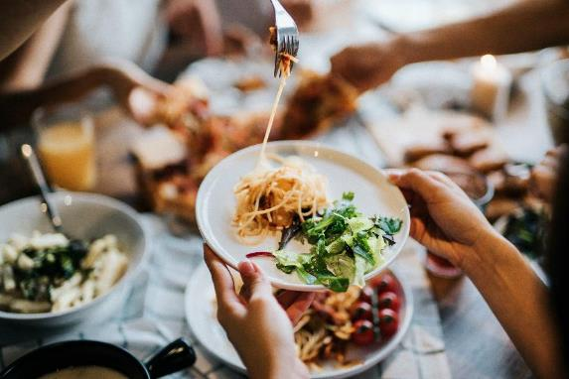
Når appetitten er god
Hjertesvigt NYHA klasse 1 og 2
Den hjertesund kost kræver en sund appetit
Hjertesundt forebygger udvikling af hjertesvigt
Sammensætning af hjertesund kost
Notes:
Det er langt fra alle med hjertesvigt, som er småtspisende. Mange har fint med energi og god appetit. Denne patientgruppen kan med fordel leve hjertesundt (De officielle Kostråd) mhp. at forebygge udviklingen af hjertesygdommen

Slide 21
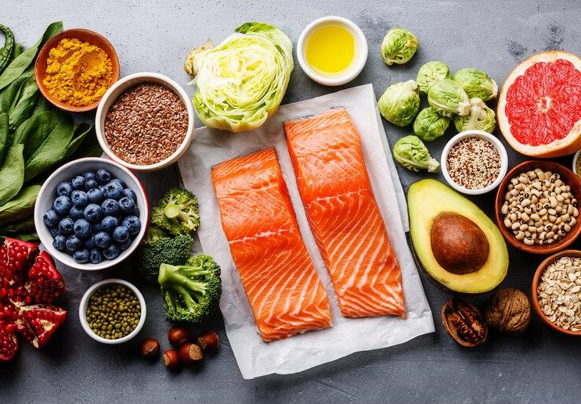
Hjertesund kost
– de 5 F’er
Fedt fra planteriget
Fisk
Frugt og grønt
Fuldkorn
Fysisk aktivitet
Notes:
De 5 f’er er hjørnesten i den hjertesunde kost

Slide 22
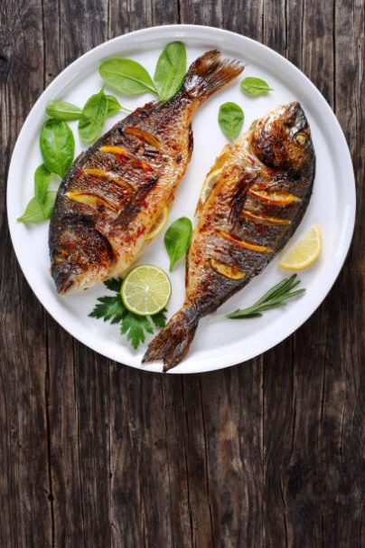
Fisk
De officielle anbefalinger:
Spis min. 300-450 g fisk om ugen
Hvorfor skal vi spise fisk?
Hvordan?
Spis fisk til aftensmad
vælg mere fiskepålæg og mindre kød
Spis gerne fisk fra frost eller dåse
Notes:
BAGGRUND: Der ses en stor forebyggende effekt af fisk relateret til hjertesygdom. Dette ses af baggrundstudierne i den nye NNR 2023. Spis 300-450 g. fisk om ugen, heraf 300 g fede fisk ved hjertesygdom. Fede fisk er fx sild, makrel, laks og ørred. Da forskningen i NNR 2023 er baseret på at forebygge og bremse udvikling af hjertesygdom, så giver det mening at bruge NNR i denne anbefaling. Hjerteforeningen anbefaler at hvis du har fået konstateret en hjertesvigt, bør du spise 300 g fede fisk om ugen ud af de 300-450 g fisk.
I alle aldersgrupper lever en mindre andel blandt mænd (82,2 %) end blandt kvinder (83,7 %) ikke op til anbefalingen for indtag af fisk.
Hvorfor skal vi spise fisk?
1. Fisk og skaldyr er gode for din sundhed. De indeholder fedtstoffer, vitaminer og mineraler, fx vitamin D, jod og selen, som kan være svære at få nok af fra andre fødevarer. De bidrager også med protein. Særligt fede fisk er gode kilder til de vigtige omega-3-fedtsyrer og vitamin D. Det er vigtigt at du varierer mellem de forskellige typer af fisk.
2. Når du spiser fisk, så erstatter det ofte kød fra firbenede dyr. Dette er et hjertesundt byt.
3. Hvis man spiser fisk flere gange om ugen, mindskes risikoen for hjerte-kar-sygdomme. De sunde Omega-3-fedtsyrer har en lang række gavnlige effekter på hjertet og kredsløbet. Det betyder, at du mindsker risikoen for åreforkalkning og forhøjet blodtryk – og hermed nedsætte belastningen af dit hjerte. Fisk som madvarer kan ikke erstattes med kosttilskud med fiskeolie
Hvordan?
Udskift kødet med fisk i aftensmåltidet 1-2 gange om ugen
Brug fisk i frokostsalaten
Spis fisk som pålæg.
Hvad med frossen fisk vs. frisk fisk?
Når fisk fryses kort tid efter fangsten, er det med til at bibeholde kvaliteten og indkapsle vitaminer og smagsstoffer. Derfor kan man sagtens vælge den frosne fisk.

Slide 23
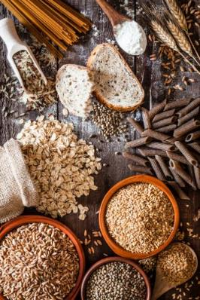

Fuldkorn
Anbefaling:
Spis mad med fuldkorn -Mindst 90 g fuldkorn om dagen
Gå efter fuldkornsmærket
Hvad er fuldkorn?
Hvorfor?
Hvede
Spelt
Byg
Rug
Havre
Ris (brune og røde)
Hirse
Majs (tørret)
Durra/sorghu
Græskarkerner
Solsikkekerner
Sesamfrø
Vilde ris
Boghvede
Quinoa
Hvad er fuldkorn og ikke fuldkorn
Notes:
BAGGRUND: Kilde på tabel: https://fuldkorn.dk/front-page/hvad-er-fuldkorn/
De officielle kostråd:
Spis mad med fuldkorn. Spis 90 g fuldkorn om dagen og gerne mere.
Hvad er fuldkorn?
Fuldkorn betyder, at man bruger hele kornet. Også kimen og skaldelene, hvor de fleste fibre, vitaminer og mineraler sidder.
Fuldkorn er godt for din sundhed. Det kan være med til at mindske risikoen for hjerte-kar-sygdomme.
Mad med fuldkorn mætter godt. Det er med til at man spiser mindre og får lettere ved at holde vægten.
Derudover er fuldkorn god for fordøjelsen.
Derfor skal du spise mere fuldkorn:
Fuldkorn er gavnligt for hjertet. Fuldkorn er med til at sænke kolesteroltallet og hermed en nedsat risiko for åreforkalkning derudover har det også en positiv indvirkning på blodtrykket. Hermed nedsættes belastningen af hjertet
Fuldkorn medvirker til at nedsætte risikoen for hjerte-kar-sygdomme.

Slide 24
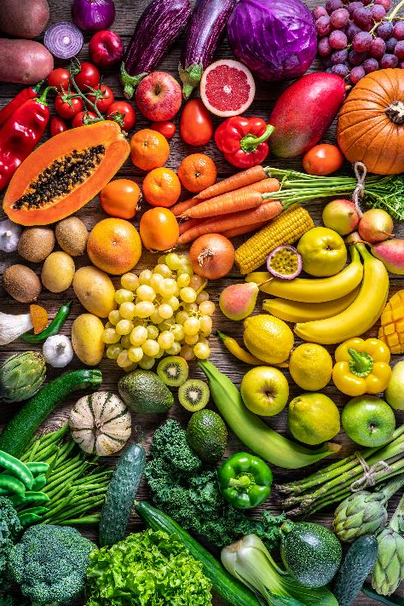
Frugt og grønt
Anbefaling:
Spis flere grøntsager og frugter
Spis 500-800 g dagligt
Hvorfor skal vi spise frugt og grønt?
Hvordan?
Hav snackgrønt klargjort i køleskabet
Tag frugt med på farten
Lad frugtskålen står fremme på bordet
Sæt frugt og grønt, hvor der før stod slik
Notes:
BAGGRUND Der ses en forebyggende effekt på udvikling af hjertekarsygdom ved helt op til 800 g frugt, bær og grønt om dagen (NNR 2023). Mindst halvdelen skal være grøntsager og meget gerne grove typer som kål, rodfrugter og ærter. Til hjertesyge, som har appetit på mere grønt, er det mere meningsfuldt at læne sig op ad NNR, hvor forskningen er relateret til forebyggende hjertesundhed, end at bruge kostrådene til raske.
Hvorfor skal vi spise frugt og grønt?
Frugter og grøntsager er rige på vitaminer, mineraler, antioxidanter og kostfibre, der alle beskytter mod hjerte-kar-sygdomme.
Der er mange sundhedsfordele ved at spise frugt og grønt. Et højt indtag af frugt og grønt har vist sig, at:
Sænke både total kolesterol og LDL-kolesterol
Sænke blodtrykket.
Giver en god mæthed og forebygger overvægt
Stabiliserer blodsukkeret – især grove grøntsager.
Øge kroppens immunforsvar.
Hvordan?
Tips til at få mere grønt er at gøre det mere tilgængeligt.
Det kan være en god tommelfingerregel at spise grøntsager til alle hovedmåltider og gerne frugt og grønt til mellemmåltider.
Både de friske, frosne og tilberedte frugter og grøntsager tæller med.

Slide 25
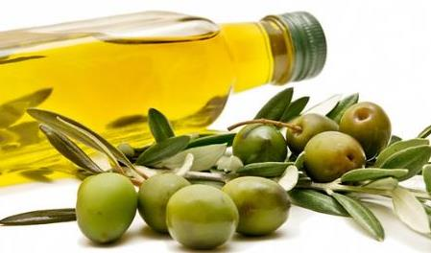
Fedt fra planteriget
Anbefaling:
Vælg planteolier
Ombyt mættet fedt med umættet fedt
Vælg fedtfattig af madvarer fra dyreriget (mættet fedt)
Notes:
De officielle kostråd anbefaler planteolier. En typisk dansk kost indeholder for meget mættet fedt fra kød, kødprodukter, smør og fede mejeriprodukter – svarende til 15 E% mættet fedt mod en anbefaling på max 10 E%. Mættet fedt bør erstattes med umættet fedt fra fx planteolier, fx raps- og olivenolie, nødder, kerner, avokado og fede fisk.
Vælg planteolier frem for hårde fedtstoffer, fx smør og kokosolie.
Umættet og mættet fedt? – der findes to overordnede fedtsyrer, de mættede og de umættede fedtsyrer.
Mættede fedtsyrer findes i både animalske og vegetabilske fødevarer, men især i mejeriprodukter, hårde margariner og kød. Nogle få vegetabilske fødevarer indeholder også en høj mængde mættet fedt, fx palme- og kokosolie.
Umættede fedtsyrer, findes især i bløde margariner, planteolier, nødder, kerner, frø og i fede fisk
-Vælg umættet fedt fra planteriget, og ombyt mættet fedt fra dyreriget med det sunde umættede fedt på de områder, hvor det er muligt.
-Du kan benytte Hjerteforeningens indkøbsguide for at gøre det nemmere, at vælge fedtfattigt.
-Ombyt mættet fedt med umættet fedt, hvor det er muligt. Umættet fedt er gavnligt for hjertet.
Hvorfor skal vi spise fedt?
Fedt er med til at bidrage med energi til kroppen. Fedt fra kosten er livsnødvendigt, da det giver energi til kroppens celler og fungerer som energilager i kroppen. Alle typer fedtstoffer bidrager med mange kalorier, det er derfor vigtigt at du ikke spiser for meget fedtstof. Man skal dog ikke undlade fedt helt eftersom det bidrager til at vi kan optage de fedtopløselige vitaminer (A, D, E og K).
Hvordan?
Udskift brugen af smør på brød og sandwich, vælg i stedet fx hummus, mayonnaise eller remoulade
Ombyt bacon og ost i salaten med nødder, kerner og frø
Erstat kød og kødpålæg med mere fisk og fiskepålæg
Drop småkager, slik og is til fordel for nødder, mandler og oliven

Slide 26
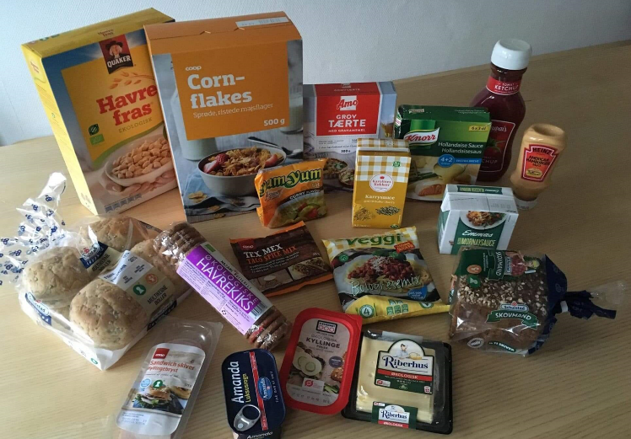
Spar på….
Salt
Forarbejdet mad
Ultraforarbejdet mad
Kager, slik og is
Øl, vin og spiritus
Notes:
Spar på salt primært fra forarbejdet madvarer samt fra bordsalt
Spar på søde sager
Spar på alkohol

Slide 27
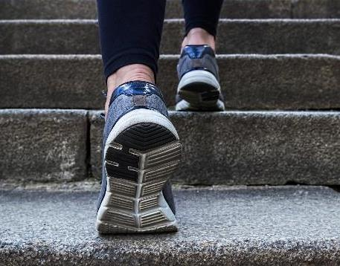
Fysisk aktivitet
De officielle anbefalinger:
Mindst 30 min. om dagen
Muskelstyrkende træning min. x 2 om ugen
Begræns stillesiddende aktiviteter
Hvorfor skal vi være fysisk aktive?
Hvordan?
Tag trappen i stedet for elevatoren
Tag cyklen i stedet for bilen
Gåtur, cykeltur, havearbejde, løbetur, en sportsgren du kan lide
Notes:
De officielle anbefalinger:
Der anbefales 30 minutters motion om dagen, samt at træne de store muskelgrupper (ben, arme, ryg, mave) 2 gange om ugen. Personer over 65+ bør supplere den muskelstyrkende træning med balance og smidighedstræning
https://www.sst.dk/da/Fagperson/Forebyggelse-og-tvaergaaende-indsatser/Fysisk-aktivitet/Anbefalinger-om-fysisk-aktivitet
Ved hjertesvigt kan der være forskellige individuelle hensyn, at tage højde for mhp motion, såsom træthed, åndedrætsbesvær, væskeophobninger
Hvorfor skal vi være fysisk aktive?
Regelmæssig motion er godt for dit helbred og mindsker din risiko for hjerte-kar-sygdomme. Det styrker dit hjerte, sænker blodtrykket og det mindsker din risiko for at dø tidligt. Det har også en positiv effekt på livskvaliteten, en sund vægt, dit sociale liv og dit daglige humør.
Hvordan?
Der er mange måder at bevæge sig på, og alle mennesker har godt af at røre sig i løbet af dagen. Fysisk aktivitet dækker over al bevægelse, der øger din forbrænding. Det kan være:
Hverdagens gøremål såsom hus- og havearbejde
At tage trapperne på stationen og arbejdspladsen.
Hjertetræning på hold, cykling eller en gå tur.
Det behøver altså derfor kræve at du skal i træningstøjet.
Husk at det skal være sjovt! Her er nogle råd til hvordan motivationen holdes oppe:
Find en træningsmakker
Lyt til musik, lydbøger, podcast
Skab plads til motion

Slide 28
Opsummering
-når appetitten er god
Fisk
Fuldkorn
Frugt og grønt
Fedt fra planteriget
Fysisk aktivitet
Notes:
Opsummering på kost til patienten med god appetit – de fem F’er

Slide 29
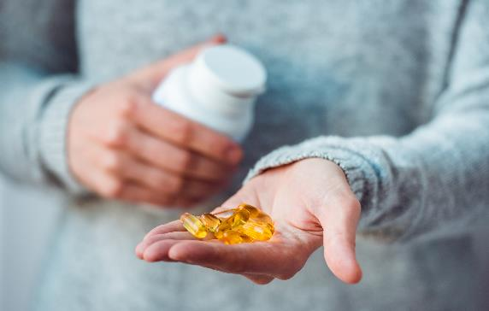
Kosttilskud
Ginseng?
Grøn Te?
Ginkgo Biloba?
Q10?
Hvidløg?
Fiskeolie?
Ingefær?
Notes:
Der findes flere forskellige kosttilskud. Her er de kosttilskud, de fleste har et kendskab til.
Fiskeolie
Hjerteforeningen anbefaler at hjerte-kar-patienter spiser sig til omega-3 fedtsyrer gennem kosten dvs. fisk. Nye studier viser at omega-3-fedtsyrer i form af kosttilskud ikke har nogen behandlende effekt af hjertesvigt eller betydelig forebyggende effekt på hjerte-kar-sygdom.
Kun småtspisende med svært hjertesvigt har muligvis gavn af fiskeolie kapsler
Et nyere studie viser, at patienter med atrieflimren potentielt kan få flere anfald, når de tager kosttilskud med fiskeolie. Så denne patientgruppe skal være ekstra opmærksom. I behandlingen af forhøjet triglycerid (fedt i blodet) har fiskeolie en effekt. Flere læger bruger fiskeolie i behandlingen af forhøjet triglycerid. En høj dosis kan sænke triglycerid, men også medføre en stigning i LDL-kolesterol
Q10
Det er et coenzym, som også dannes naturligt i kroppen. Q10 spiller en rolle i hjertecellernes energiomsætning og hermed for hjertets arbejde og det fungerer samtidig som antioxidant. Det er svært at fastslå om der er Q10 mangel, eftersom det ikke kan måles i blodet. Du skal være forsigtig med Q10, da det muligvis kan hæmme virkningen af blodfortyndende medicin (Marevan, Marcoumar og Warfarin), så blødningstiden forkortes. Q10 synes muligvis, at kunne gavne patienter med svært hjertesvigt, men evidens graden er lav.
Ingefær
Ingefær er efterhånden blevet en populær knold som både bruges i køkkenet, men også som naturmedicin. Ingefær bruges ofte til kvalme, samt til bedring af gigt og betændelsestilstande. Der er kun få studier, der undersøger ingefærs virkning på mennesker. Ingen evidens for effekt på hjertesvigt.
Hvidløg
Hvidløg er en løgplante og anvendes både i køkkenet og som naturmedicin. Da det endnu ikke er klarlagt hvilke virksomme stoffer i hvidløg der har en evt. effekt, er det ikke muligt at give en anbefaling. Hvidløg i kapsler eller som ekstrakt er uskadeligt, men muligvis også uden effekt.
Ginkgo Balioba
Stammer fra en træsort vi på dansk kalder træet for tempeltræ. Det kan muligvis have en gavnlig effekt ved karsygdom, men vi ved endnu alt for lidt. Den nedsætter betændelseslignende tilstande i kroppen. Øger blodets gennemstrømning ved at virke blodfortyndende og udvider karrerne. Tilskud bør derfor altid ske i samråd med lægen, da det kan indvirke din øvrige medicin.
Grøn te
Grøn te er en drik, der laves af tørrede, friskplukkede blade fra Camellia Sinensis planten og indtages som læske- eller medicinsk drik. Grøn te indeholder mange antioxidanter og kan både indtages som drik eller i kosttilskud. Der er lavet kliniske studier af effekten af grøn te på hjerte-kar-sygdomme har givet forskellige resultater. Grøn te kan godt nydes, men ikke for sin helbredende effekt. Obs - kan påvirke øvrige hjertemedicin.
Ginseng
Ginseng har været anvendt som naturlægemiddel i Østen i mere end 2.000 år. I celle- og reagensglasforsøg har forskerne fundet, at ginseng muligvis kan have en positiv effekt på blodårernes evne til at slappe af, samt kroppens evne til at nedsætte betændelse og kan beskytte mod kræft. Effekten er dog kun påvist hos disse teorier. Ginseng kan påvirke din hjertemedicin.

Slide 30
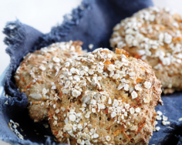
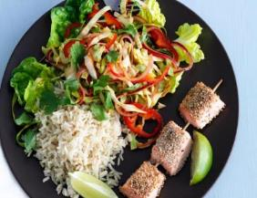
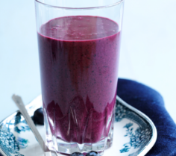
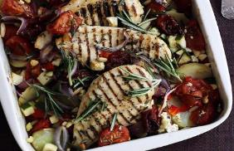
Få ny inspiration og hjertesunde opskrifter på Hjerteforeningen.dk
Notes:
Lad dig inspirere til nye madretter med Hjerteforeningens opskrifter.

Slide 31
Få mere information på:
Hjerteforeningen.dk
Hjertelinjen 7025 0000
Spørgsmål?

